Slide 1
GD2.i CVR adresse grundlag ved Lone Kai Hansen, Erhvervsstyrelsen

Slide 2
ERST ansvar i forhold til Adresse-programmet, fra PSD
CVR-systemet skal ændres således at det modtager adresseregisterets autoritative adressedata på N5 som grundlag for virksomhedsregistreringen.
CVR (ERST) forudsætter at SKAT, DST, AT og andre berørte offentlige myndigheder, anvender
adresseregisterets N5 adresser.
CVR skal ændre CVR-systemet, således at CVR’s adresseoplysninger udstilles som N5 evt. inkl.
adressepunkt.
CVR skal udstille en service, der gør det muligt for adresseregisteret at kontrollere, om en adresse anvendes som virksomhedsadresse og i givet fald af hvilke virksomheder.
I forbindelse med forberedelsen af programmets løsning for supplerende erhvervsadresser, skal CVR i fornødent omfang bidrage fagligt til den af MBBL nedsatte ”taskforce”.
I forbindelse med løsningens gennemførelse skal de eksisterende adresseoplysninger i CVR vaskes og opgraderes til autoritative adresser som N5.

Slide 3
Tidsplan for ERST’s hovedprodukter:
Tidsplanen er bestemt ud fra afhængigheder til produkter i delprogrammet(GD2) samt indpasning i ERST’s moderniseringsprogram.
Hovedprodukt | starttidspunkt | sluttidspunkt
# 41. CVR services, lagring og visning | maj-13 | dec-15
# 42. adresse service | okt-13 | jun-15
# 43. Dataleverandør services(SKAT/DST) | maj-13 | okt-13
# 44. Data opgradering | dec-14 | sep-15
# 46. CVR adresse relaterede brugergrænseflader | jun-14 | jun-15

Slide 4
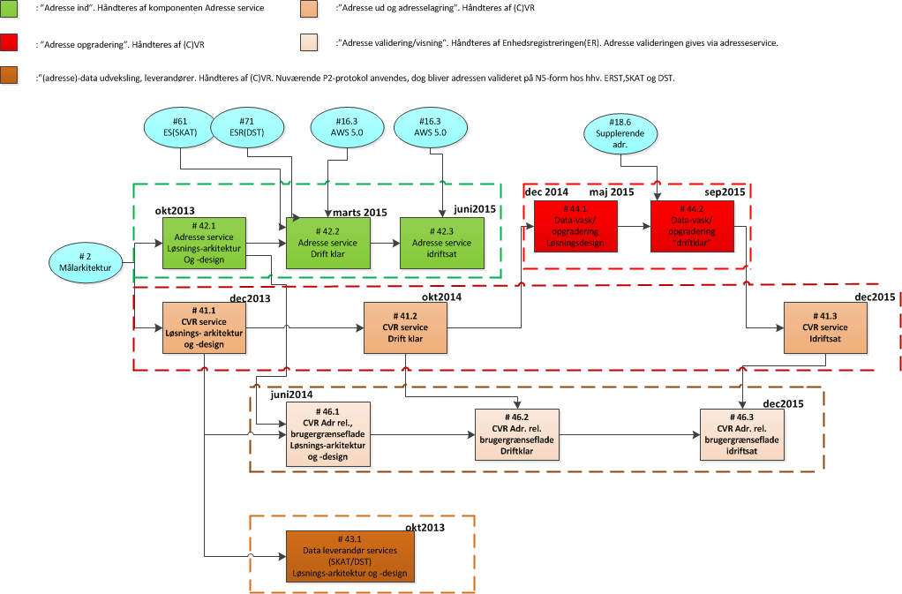
ERST produkter og afhængigheder

Slide 5
Afhængigheder, fortsat
Adressetjenester:
Validering af adresser
ES(SKAT), ESR(DST) :
Adressevalidering fra CPR-vej til BBR(adresseregister)
Supplerende adresser:
Bl.a. Adresse registrering på P-enheder

Slide 6
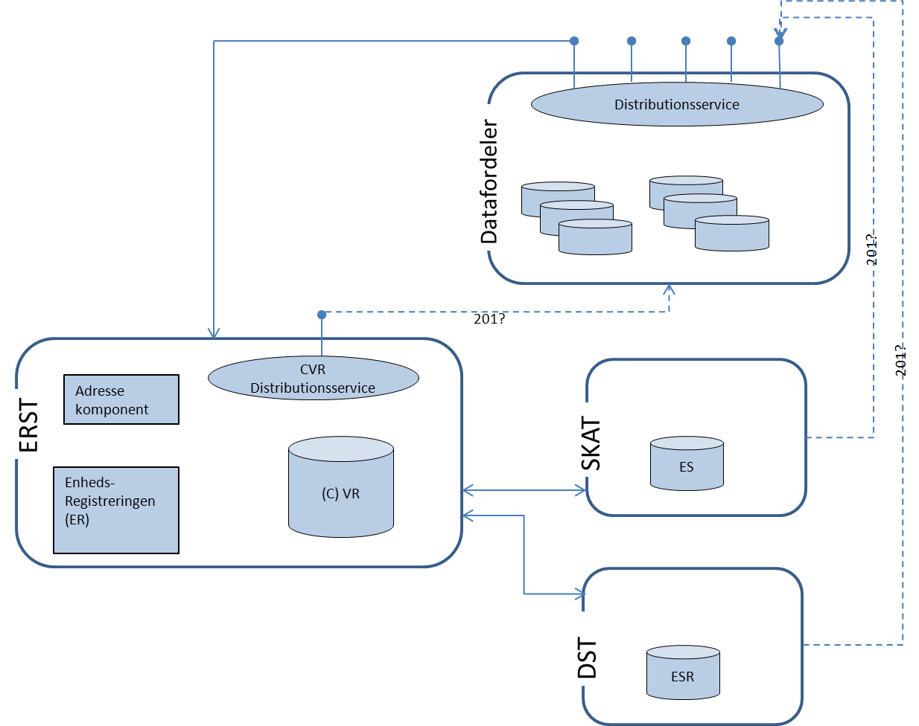
System overblik, CVR adresse grundlag

